Slide 1

Proyecto: “Determinación de Anomalías Geoquímicas en el Distrito Metalogénico de Montebello, Antioquia”
Ricardo Tenjo Sarmiento
jrtenjos@unal.edu.co
Análisis Geoespacial
Profesor: Eddier Arsitizabal

Slide 2
Contenido
Generalidades.
Presentación del Problema.
Fuente de información.

Slide 3
Generalidades
Proyecto: “Evaluación del Potencial Mineral de Áreas de Interés Estratégico” SGC – ANM:
Coordinación del Distrito de Montebello
Trabajo de campo: 26 de Septiembre a 11 de Octubre de 2022
Recibimiento de los Datos Geoquímicos – ALS
Interpretación Geoquímica.

Slide 4
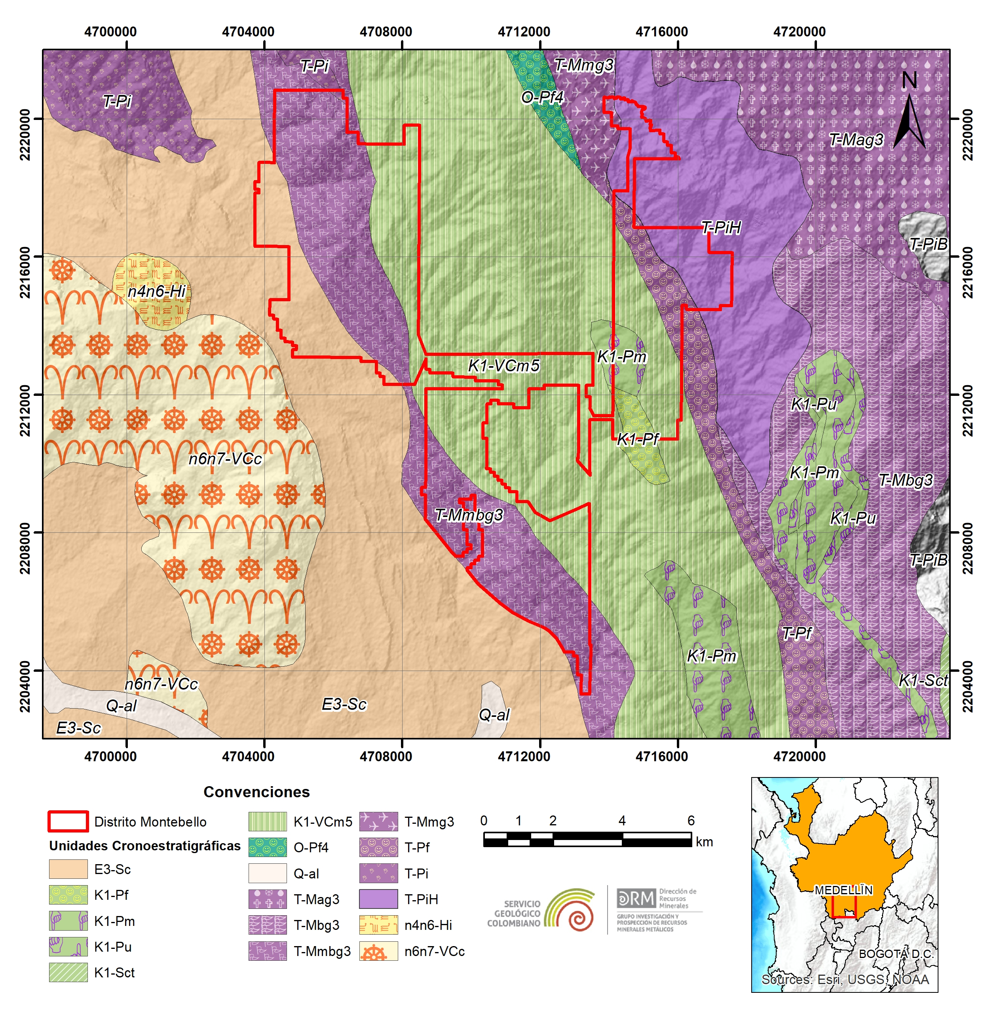
Problema
¿Cuáles son las anomalías geoquímicas que se presentan en el Distrito de Montebello, qué relación guardan con las unidades geológicas allí identificadas y con posibles eventos mineralizantes?

Slide 5
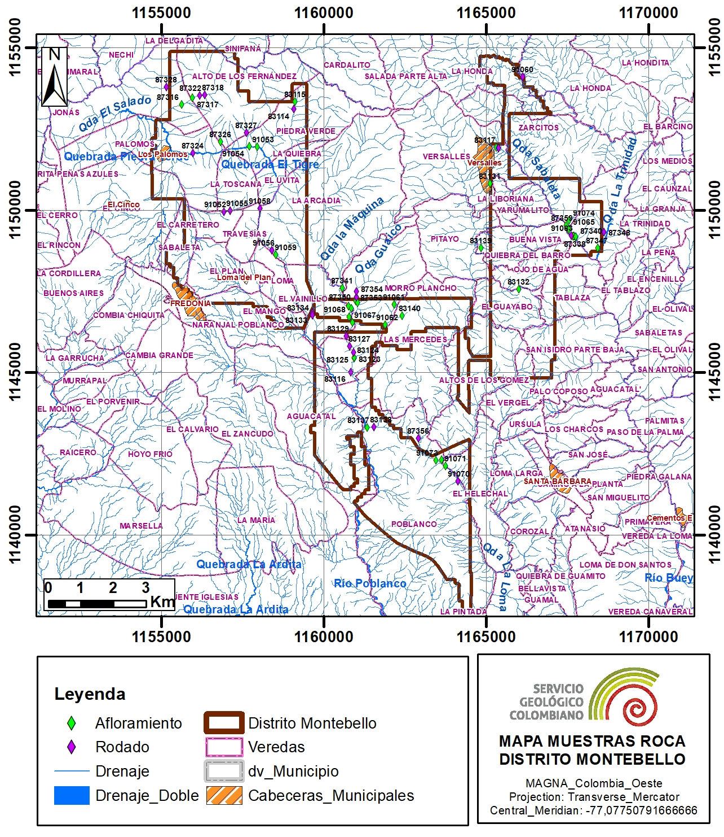
Fuente de Información
Base de datos geoquímicos:
Muestreo de Roca
(356 registros).
Sedimentos Activos
(1058 registros).
Concentrados de Batea (91 registros).
* Ver tablas de datos.

Slide 6
Gracias!

